Slide 1
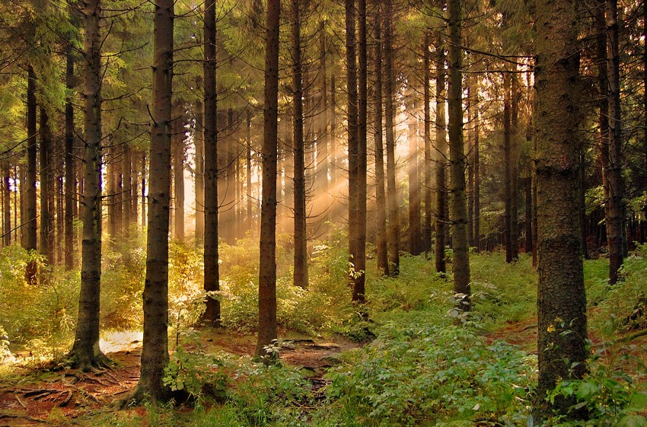

Slide 2
Тема. Грибы. Съедобные и ядовитые грибы
Цель: умение различать наиболее распространённые грибы по их характерным признакам, осознание необходимости соблюдения мер безопасности и природоохранных мер при сборе и употреблении грибов

Slide 3
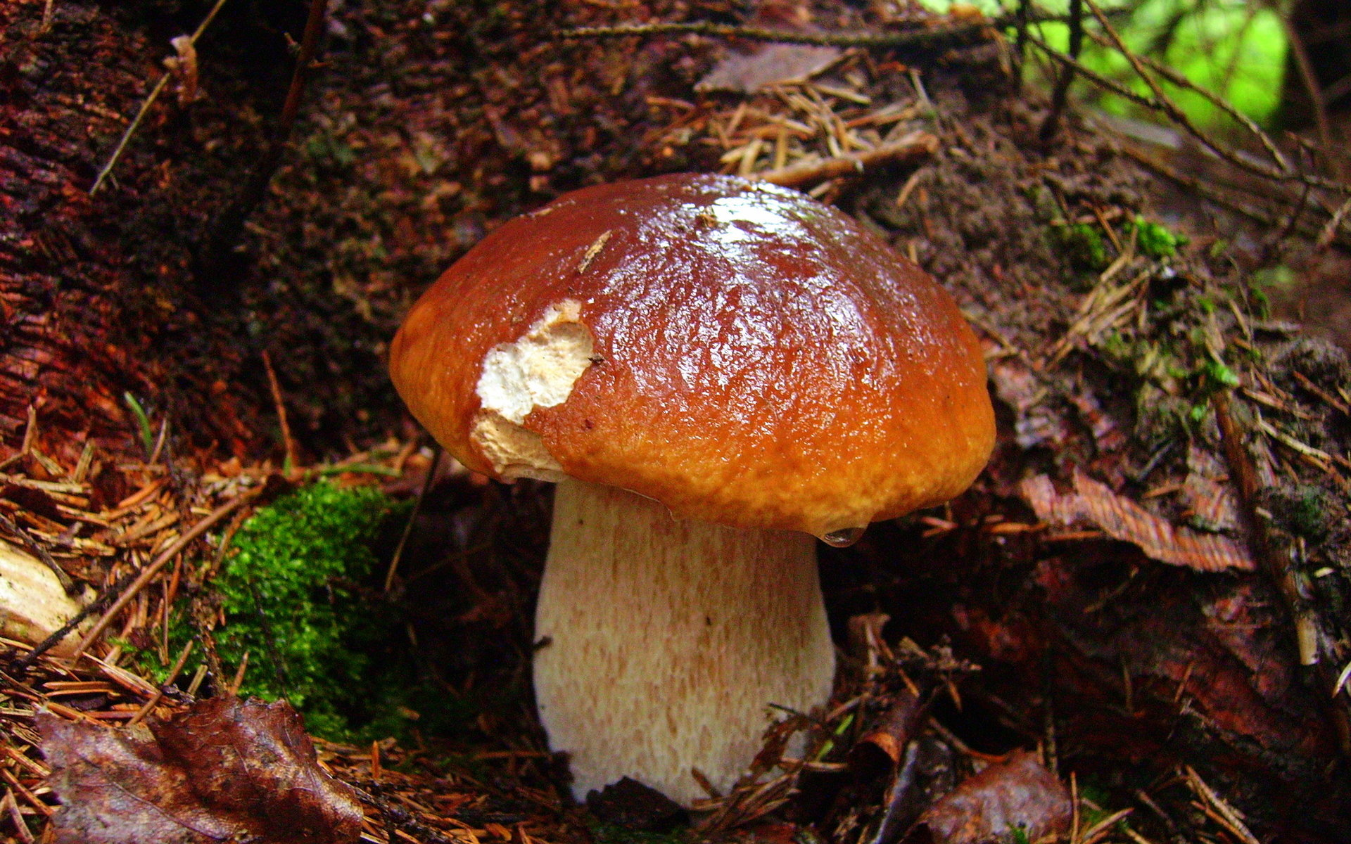

Slide 4
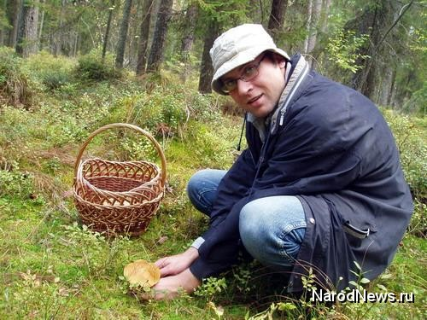

Slide 6
БОРОВИК

Slide 7
ПОДБЕРЁЗОВИК

Slide 8
МУХОМОР

Slide 9
ОПЯТА

Slide 10
ПОДОСИНОВИК

Slide 11
БЛЕДНАЯ ПОГАНКА

Slide 12
ЛИСИЧКИ

Slide 13
СЫРОЕЖКИ

Slide 14
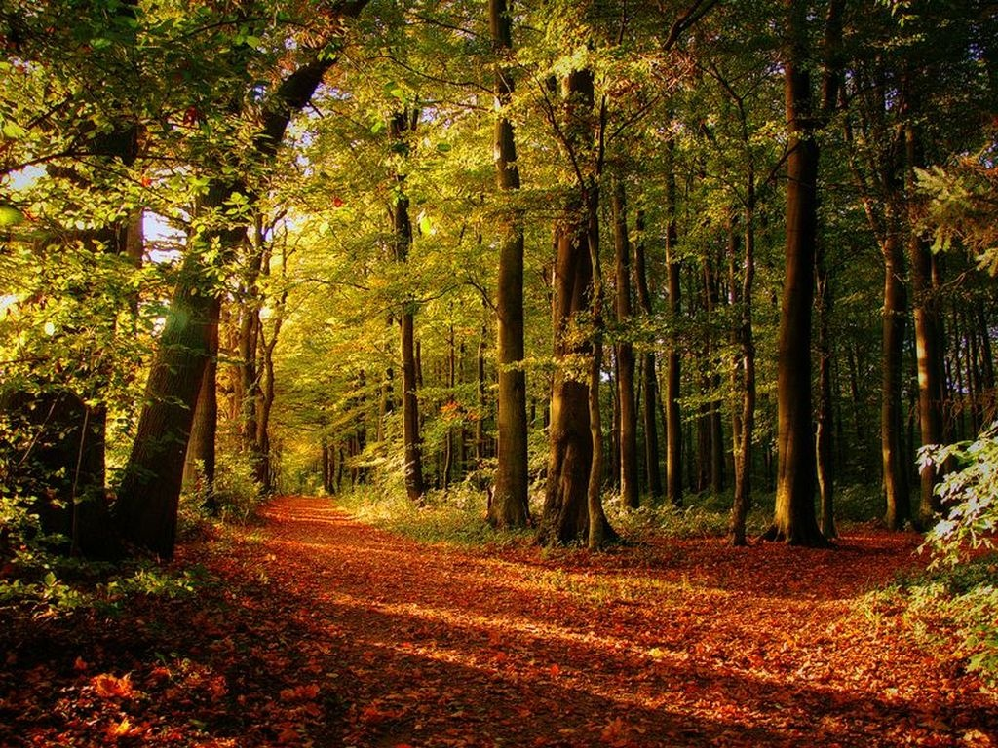

Slide 15
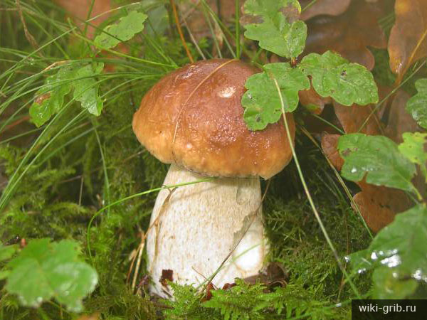

Slide 16
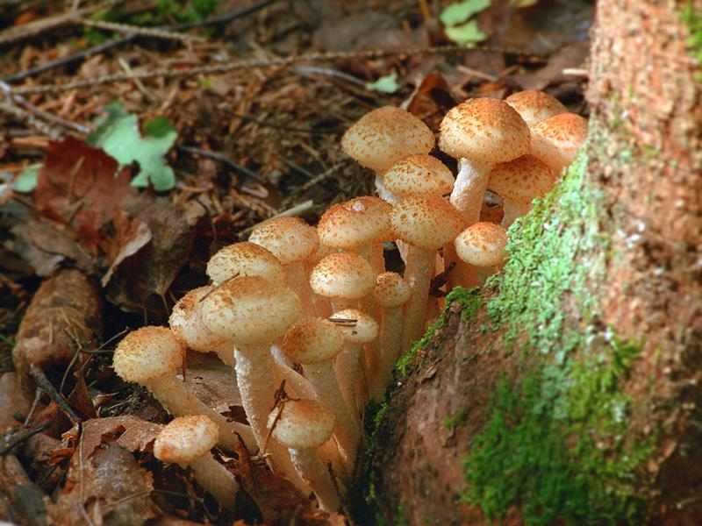

Slide 17
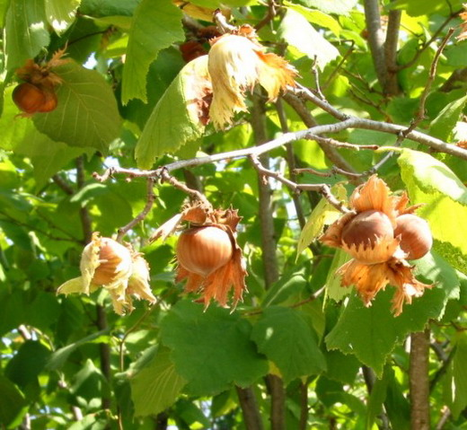

Slide 18
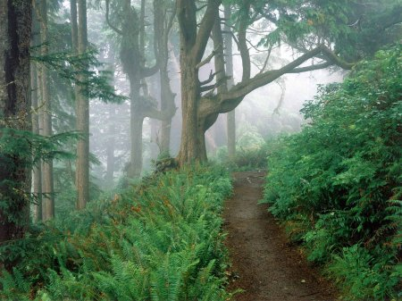

Slide 19
МУХОМОР

Slide 20
БЛЕДНАЯ ПОГАНКА

Slide 21
ПОГАНКА БЕЛАЯ

Slide 22
ЛОЖНЫЕ ОПЯТА

Slide 23
ЛОЖНЫЕ ЛИСИЧКИ

Slide 24
ЛОЖНЫЙ БОРОВИК

Slide 25
Правила сбора грибов - Собирайте грибы только со взрослыми. - Собирайте только знакомые грибы. - Грибы нельзя выдёргивать – их срезают ножом. - Место среза надо прикрыть мхом или листьями, чтобы не высохла грибница. - Не сбивайте ядовитые и незнакомые грибы. Многие животные лечатся ими.

Slide 26
ПОСЛОВИЦЫ Лисички всех грибов хитрее – под жёлтые листья прячутся. Не поклонясь до земли, и грибка не подымешь. Всякий грибок знает свой срок.

Slide 27
Игра «Верно ли ?» + - + + -

Slide 28
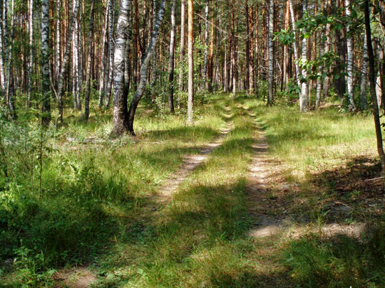
Спасибо за работу

